Slide 1
Задача нейросетевой сегментации
Автор: Серёгина Ярослава
Научный руководитель: Шишкин Алексей Геннадьевич

Slide 2
ПЛАН
Задача сегментации
Идея решения
Реализация архитектуры сети
Данные и препроцессинг
Промежуточные результаты и валидация
Дальнейшие цели

Slide 3
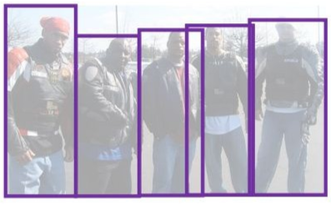
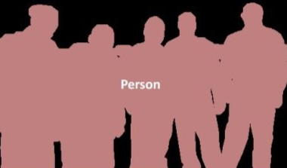
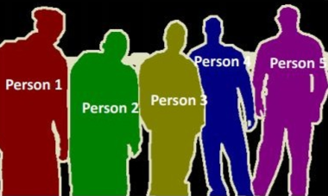
Постановка
задачи
Object Detection
Semantic Segmentation
Instance Segmentation

Slide 4
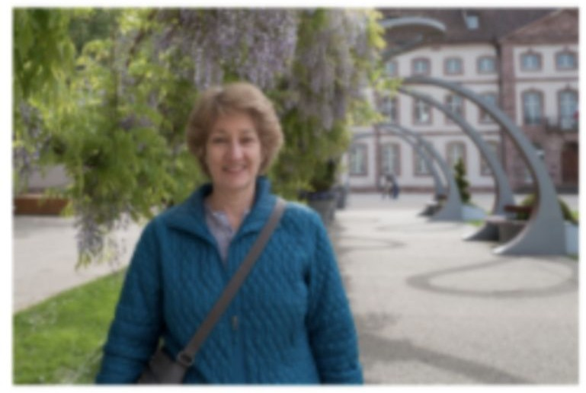
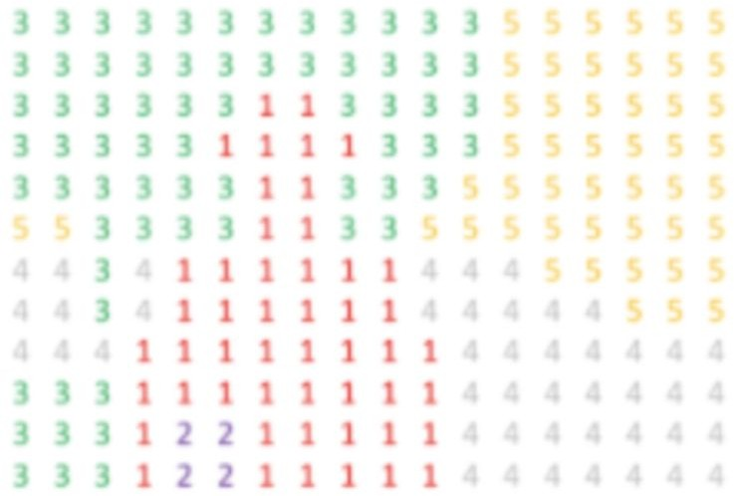
ИДЕЯ
[0, 00, 0.01, 0.003, 0.67, 0.31, 0.097]
Unknown
Person
Bag
Grass
Road
Building
Loss: Pixel-wise Softmax

Slide 5
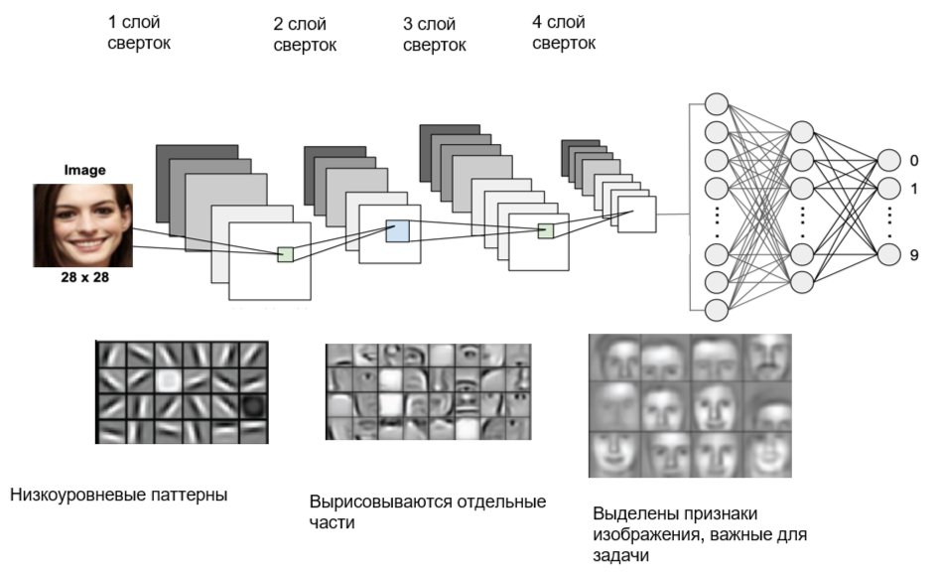
РЕАЛИЗАЦИЯ

Slide 6
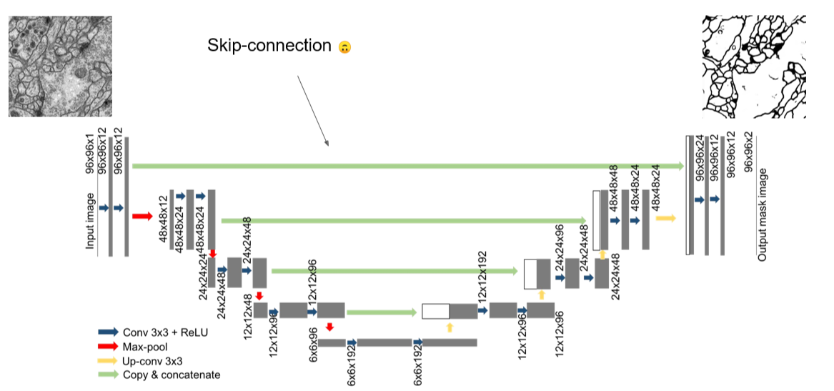
unet

Slide 7
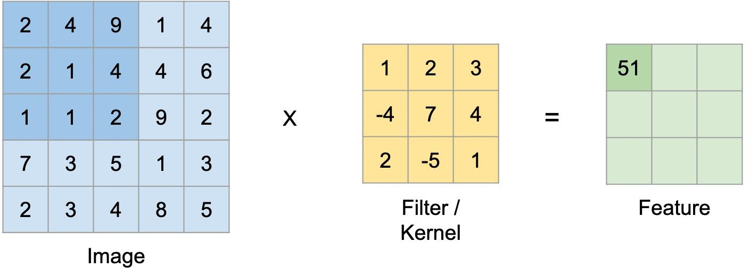
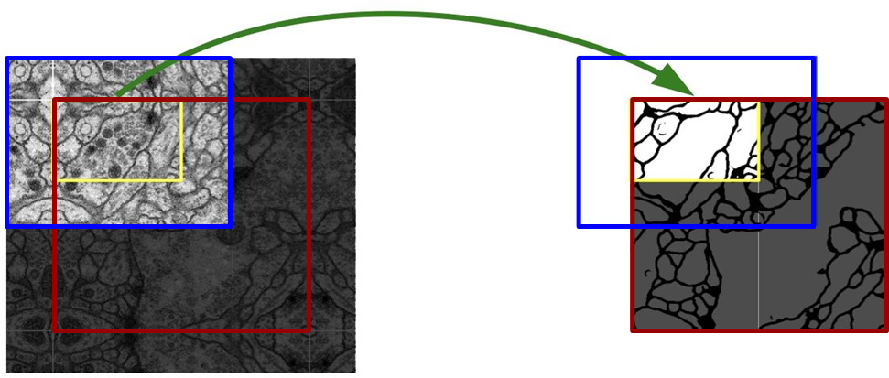
ОТЛИЧИЯ
Т.к. в Unet используются conv без паддингов,сегменация на выходе может быть получена только для внутренней области изображения
Overlap-tile strategy

Slide 8
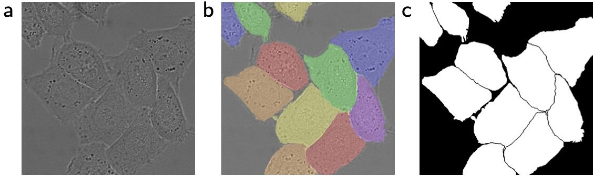
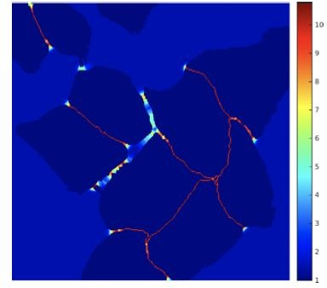
ОТЛИЧИЯ
Input
Ground-truth
Network output (what we wanna get)
Unet uses pixel-wise Softmax loss … with weights

Slide 9
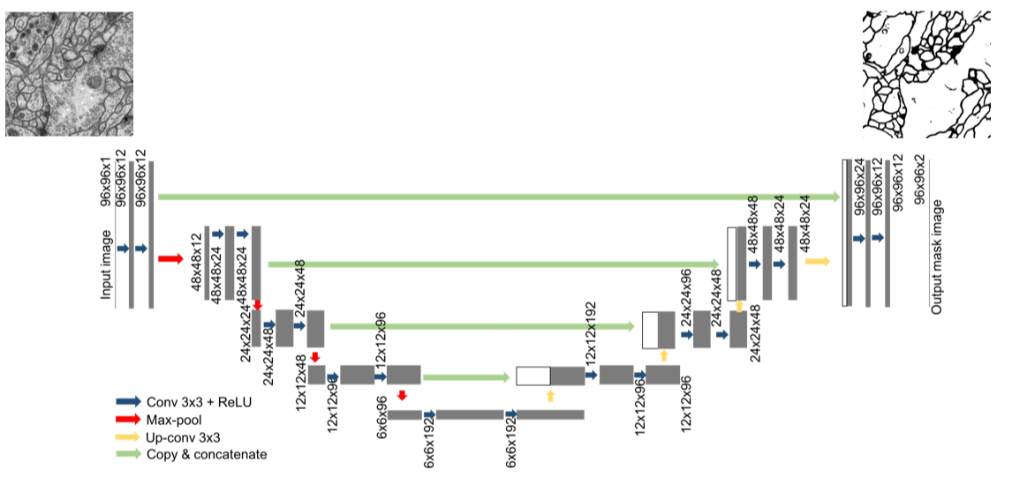
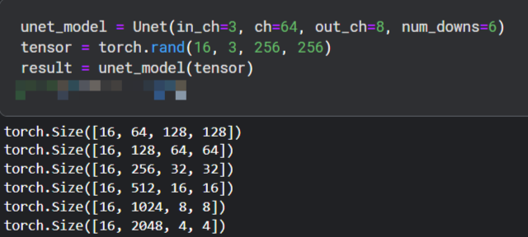
ОТЛИЧИЯ

Slide 10
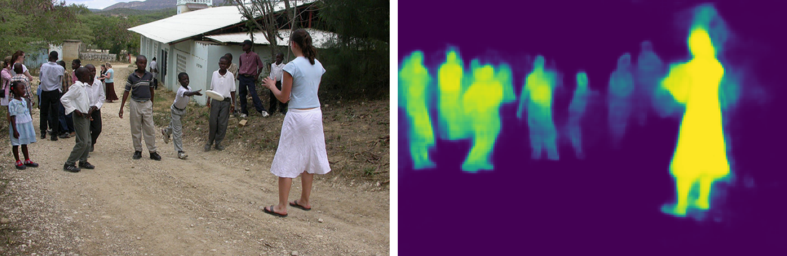
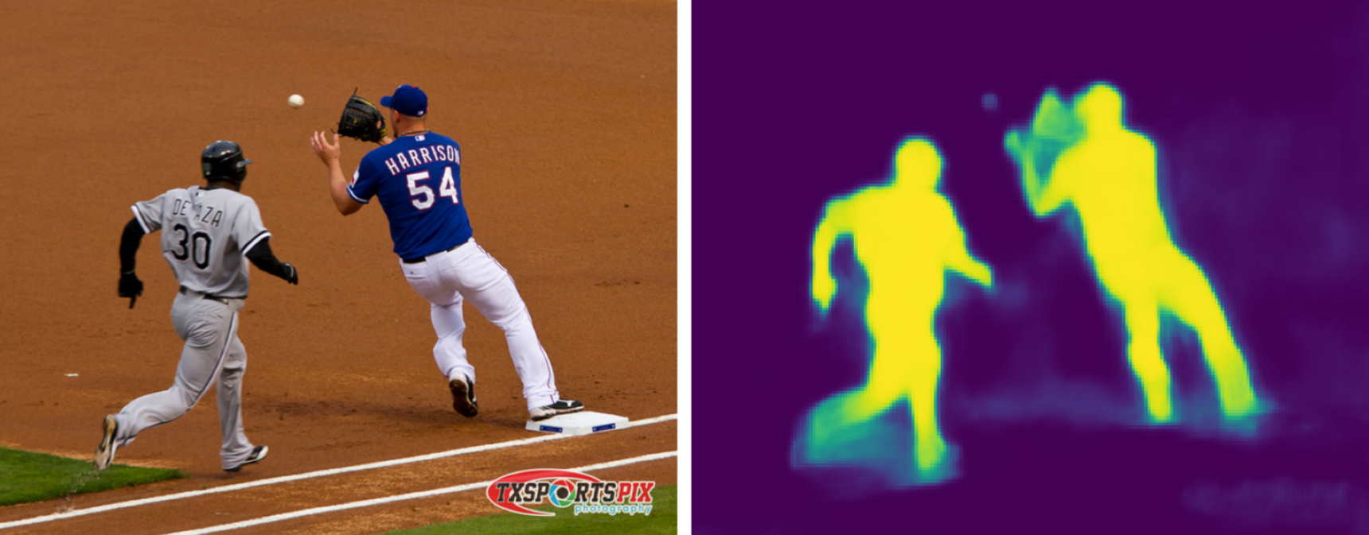
Проверка сети
на сосо-датасете

Slide 11
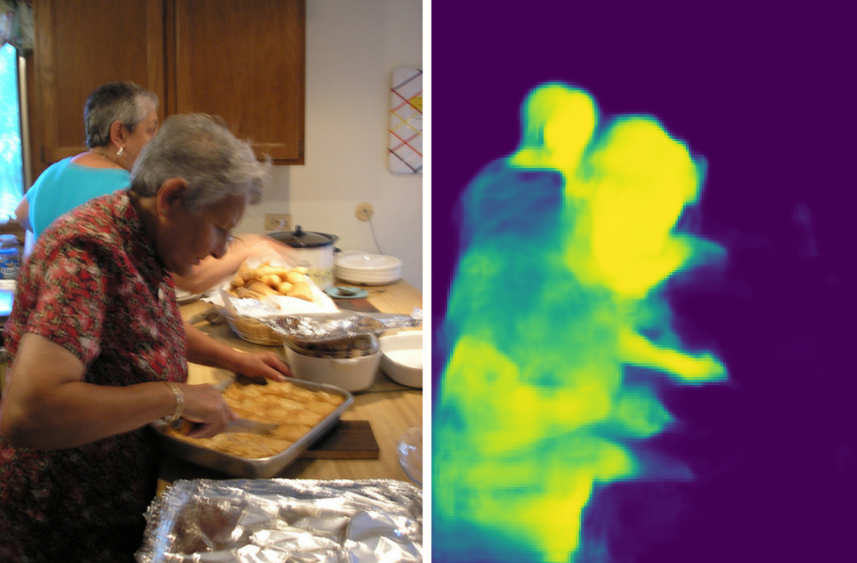
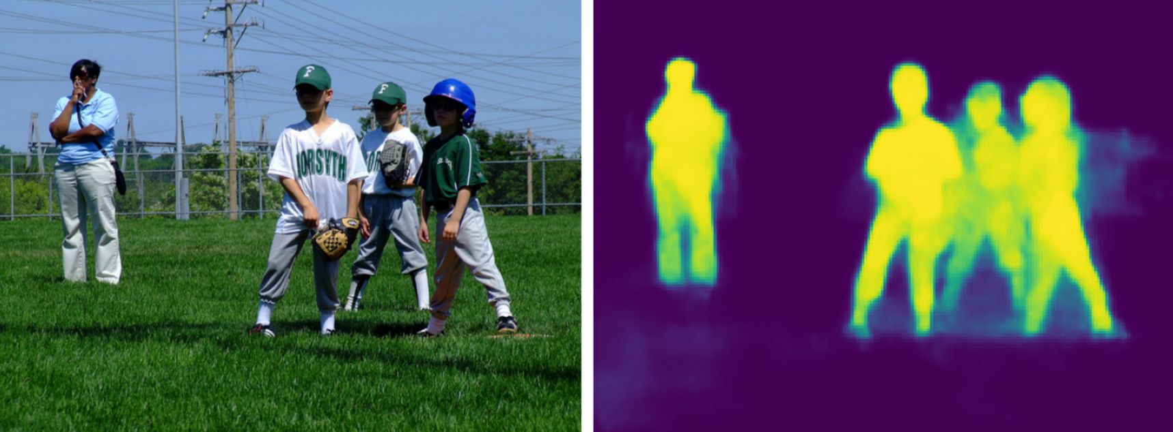
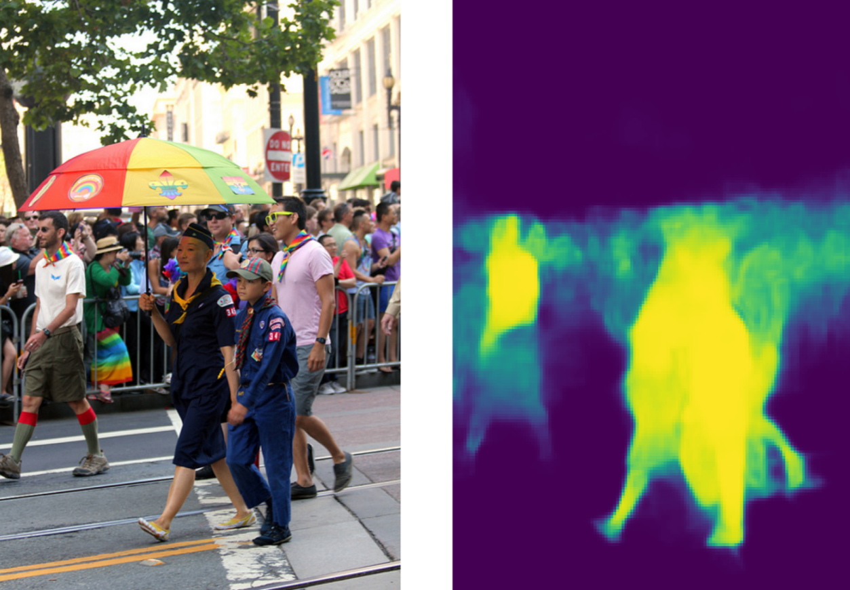

Slide 12
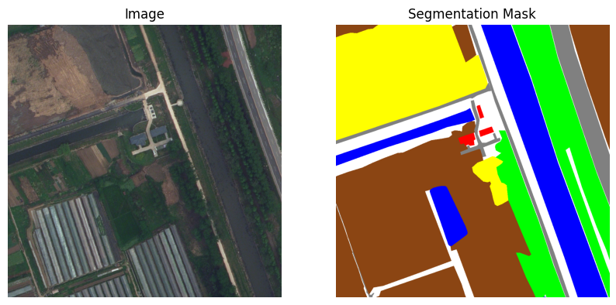
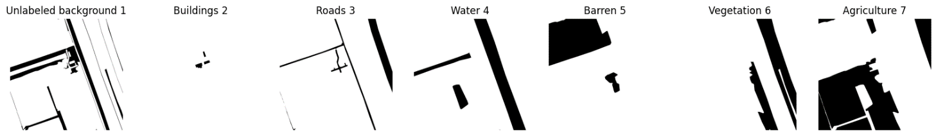
ДАННЫЕ

Slide 13
Почему так?

Slide 14
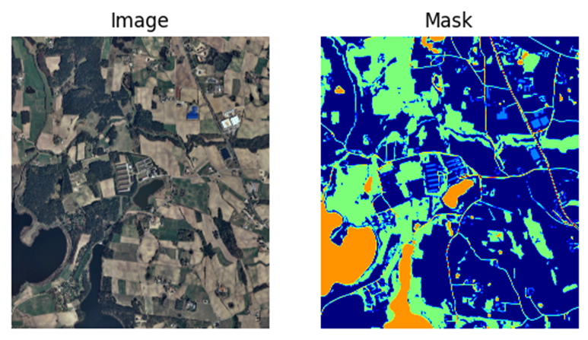
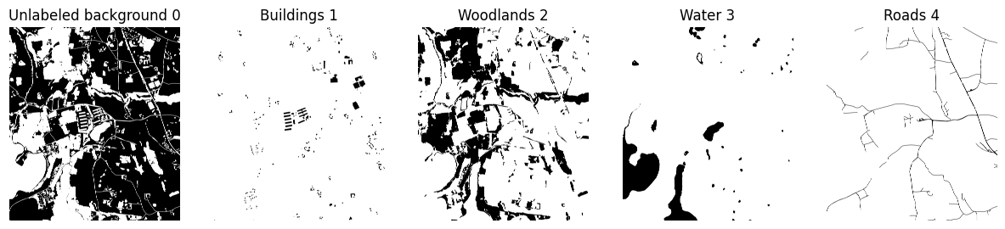
Первые данные

Slide 15
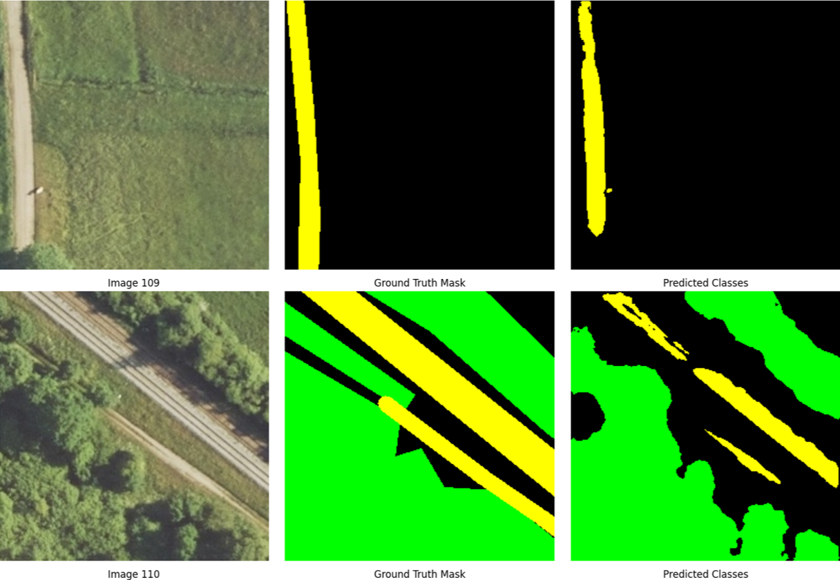
результат
удивительный

Slide 16
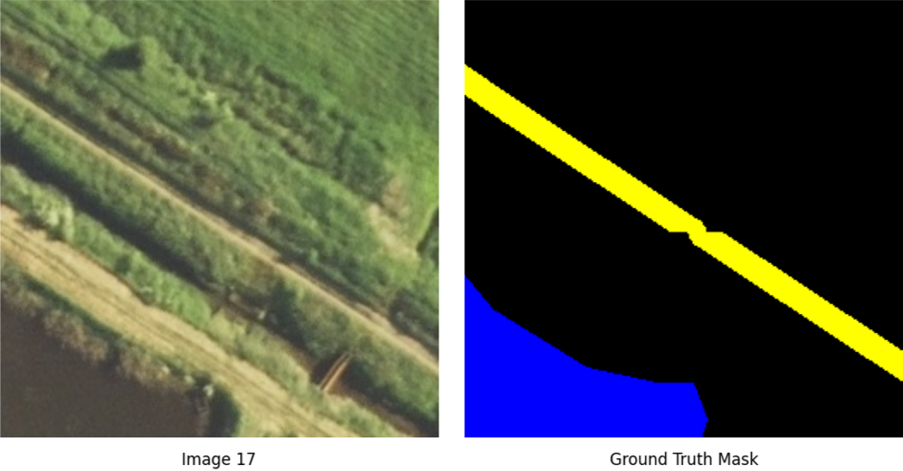
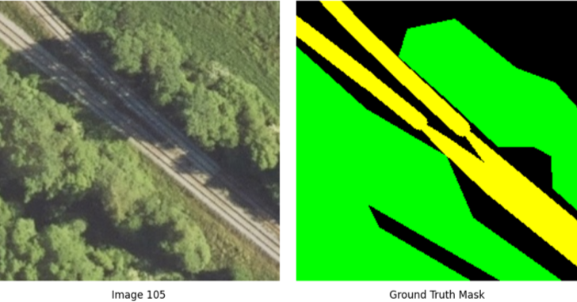
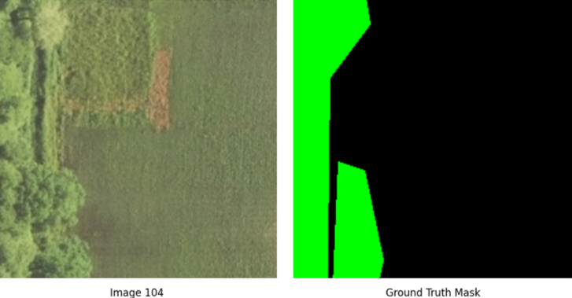
Повреждённые
и некорректные
маски

Slide 17
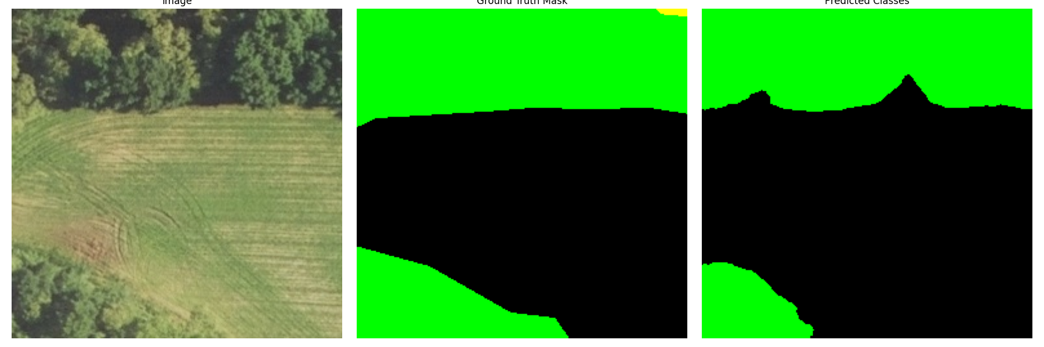
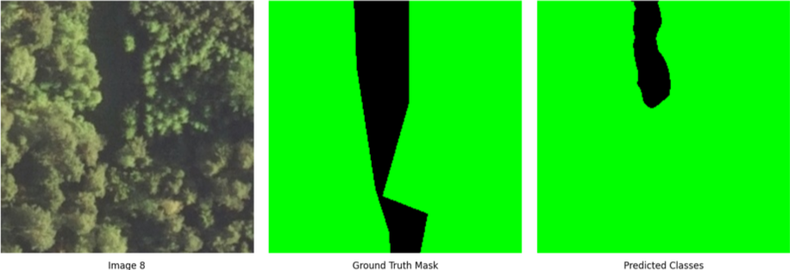
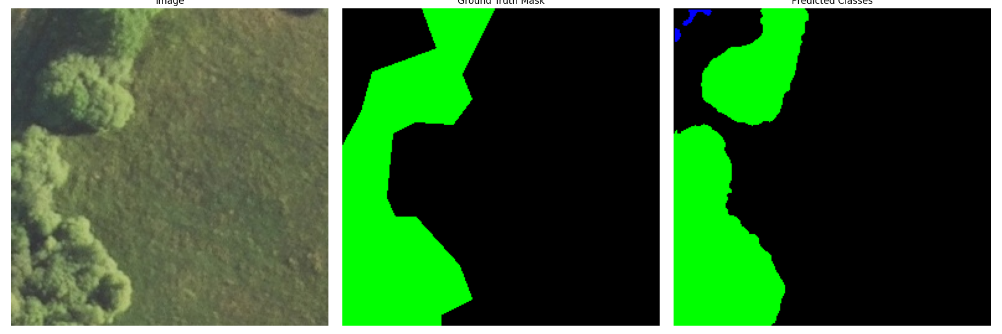
В защиту
модели

Slide 18
валидация
Исследовательский блок:
Начальный learning rate
Скорость изменения learning rate
Количество num_downs
Размер батча
Коэффициент регуляризации на веса
Расположение дропаутов и их вероятность
Размер ресайза
Лосс

Slide 19
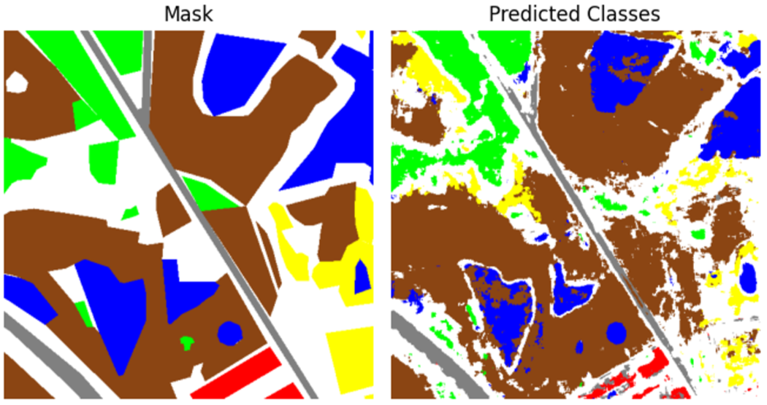
ДРОПАУТЫ. ЗАЧЕМ?

Slide 21
дропауты.куда?

Slide 22
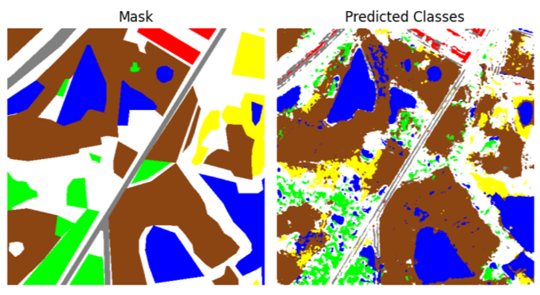
ДРОПАУТЫ.выводы

Slide 23
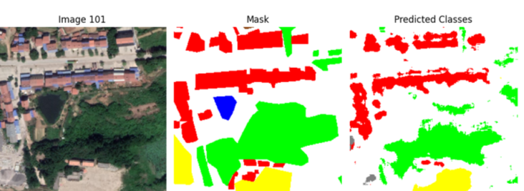
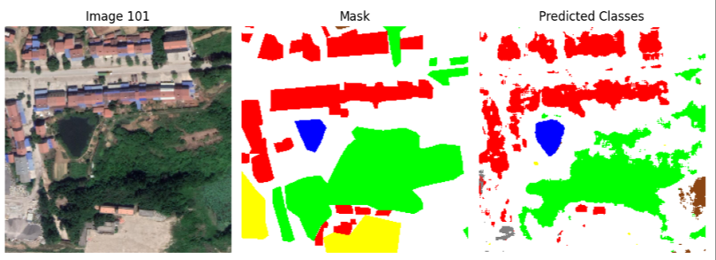
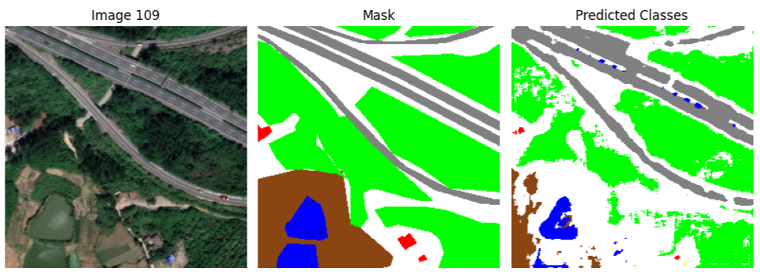
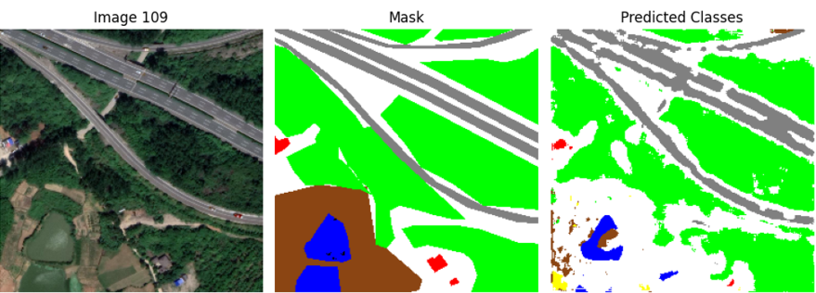
Меньше шума,
Больше обобщения

Slide 24
Learning rate&batch
В контексте быстроты сходимости
ЗАДАЧИ:
Ускорить сходимость
Избежать локальных минимумов
Улучшить обобщение

Slide 25
Ограниченная обобщающая способность

Slide 26
Дальнейшие
исследования:
Transfer learning

Slide 27
СПАСИБО!

